Slide 1


Tuần 10
Bài đọc 2: Ở Vương quốc Tương Lai (Tiếp theo)
Khu vườn kì diệu

Slide 2


Slide 3
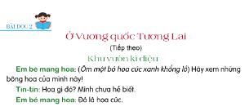
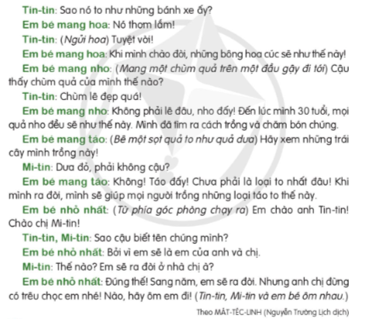

Slide 4


Slide 5
1
2
3

Slide 6



TỪ KHÓ
khổng lồ, tuyệt vời, sọt, trêu chọc,...)

Slide 7


LUYỆN ĐỌC TRONG NHÓM
Yêu cầu
Phân công đọc theo đoạn.
Tất cả thành viên đều đọc.
Giải nghĩa từ cùng nhau.

Slide 8



Slide 9
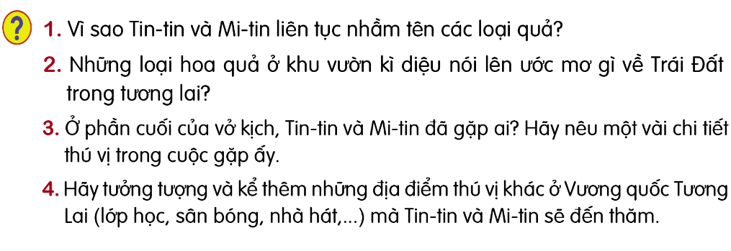

Slide 10

Phóng Viên

Slide 11


Răng khểnh:là tên gọi khác của răng nanh mọc lệch. Thay vì mọc thẳng đứng và đều đặn với các răng khác, răng khểnh sẽ mọc chếch ra ngoài hoặc vào trong. Đa số răng khểnh làm cho dáng nụ cười của nhiều người trở nên thu hút hơn. Răng khểnh thường chỉ xuất hiện ở hàm trên.

Slide 12
Răng khểnh:là tên gọi khác của răng nanh mọc lệch. Thay vì mọc thẳng đứng và đều đặn với các răng khác, răng khểnh sẽ mọc chếch ra ngoài hoặc vào trong. Đa số răng khểnh làm cho dáng nụ cười của nhiều người trở nên thu hút hơn. Răng khểnh thường chỉ xuất hiện ở hàm trên.

Slide 13
Răng khểnh:là tên gọi khác của răng nanh mọc lệch. Thay vì mọc thẳng đứng và đều đặn với các răng khác, răng khểnh sẽ mọc chếch ra ngoài hoặc vào trong. Đa số răng khểnh làm cho dáng nụ cười của nhiều người trở nên thu hút hơn. Răng khểnh thường chỉ xuất hiện ở hàm trên.

Slide 14
Răng khểnh:là tên gọi khác của răng nanh mọc lệch. Thay vì mọc thẳng đứng và đều đặn với các răng khác, răng khểnh sẽ mọc chếch ra ngoài hoặc vào trong. Đa số răng khểnh làm cho dáng nụ cười của nhiều người trở nên thu hút hơn. Răng khểnh thường chỉ xuất hiện ở hàm trên.

Slide 15
Qua vở kịch muốn nói với chúng ta điều gì?

Slide 16


Slide 17

Theo em, giọng đọc của bài đọc như thế nào?
- Giọng đọc mạch lạc, vui tươi. Giọng các em bé chưa ra đời hóm hỉnh. Giọng Mi-tin. Tin- tin vui vẻ, có lúc ngạc nhiên.

Slide 18





Slide 19
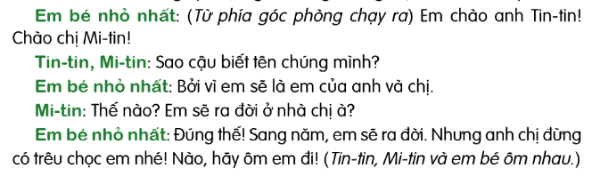

Slide 20
VẬN DỤNG
- Nêu cảm nhận của em khi học xong bài?

Slide 21
Chúc các em học tốt!

